Slide 1
비지도학습 보충
2024.08.27 (월)
충북대학교 정보통신공학부 박유빈
yubin11890@gmail.com

Slide 2
어디쉐어 input data
Dbscan
Isolation forest
지도학습 전처리

Slide 3
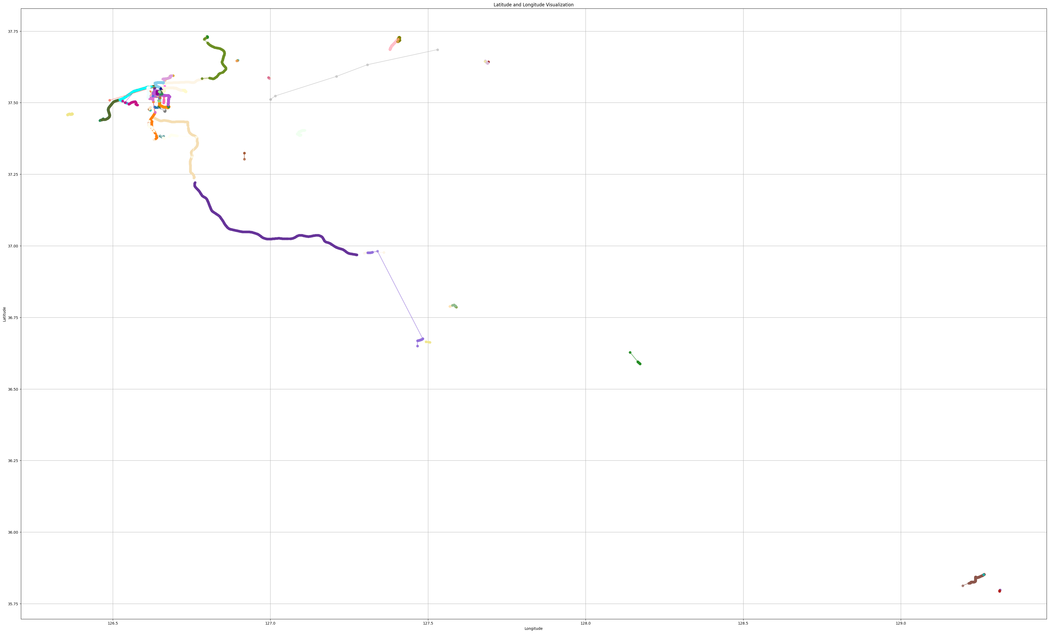
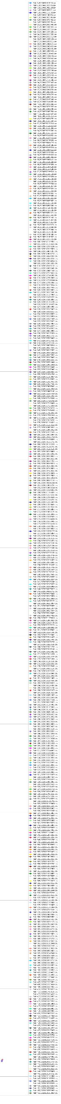
1. Input Data (어디쉐어) (1/3)
경로 총 453개
plt.figure(figsize=(50, 30))

Slide 4
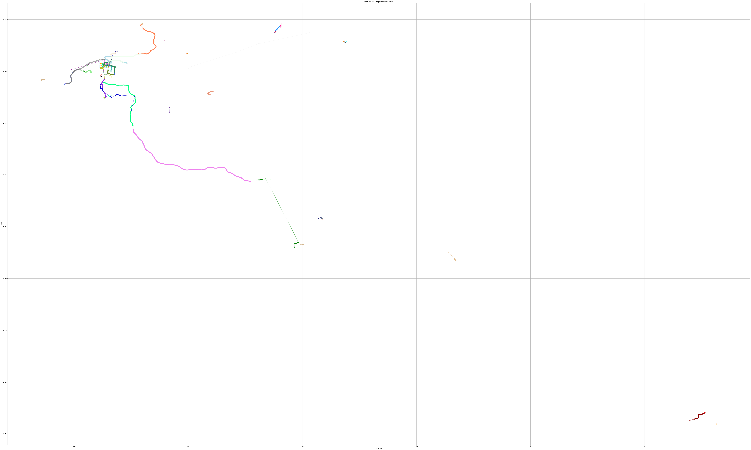
2. Input Data (어디쉐어) (2/3)
경로 총 453개
plt.figure(figsize=(100, 60))

Slide 5
1. Input Data (어디쉐어) (3/3)
긴 경로를 비정상으로 판단
긴 경로 안에 포함된 모든 그리드를 비정상으로 판단
비정상인 데이터가 많아짐
plt.figure(figsize=(100, 60))
경로 총 453개

Slide 6
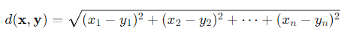
2. DBSCAN
2-1. Dbscan에서 각 경로를 하나의 데이터로써 계산하는 방법
점 개수를 통일한다. (차원을 통일한다) => 같은 차원이므로 각 경로를 그 차원의 점으로 표현가능
예를 들어서, 한 경로에 점 개수가 40개이면 dbscan 모델은 이를 40차원의 한 점으로 본다.
방법 2가지
보간 : 처음과 끝의 값을 가지고 중간에 있는 값들을 계산하는 것
선형보간법 : 두 점 사이의 값을 직선으로 연결하여 중간 값을 추정하는 방법
패딩 : 데이터에 여백(0)을 추가
연산하는 방법
유클리드 거리 (default) : 두 점 사이의 거리를 계산하는 방법
(2차원 피타고라스의 정리를 일반화하여 다차원의 점도 계산 가능)

Slide 7
2. DBSCAN
2-2. 최적 파라미터를 찾는 방법 (1/2)
파라미터 2가지
Min_samples : 반경 안에 포함되는 점 개수
Eps : 반경
Min_samples 결정하는 방법 2가지
데이터가 {dim}차원일 때, Min_samples = 2*{dim}
데이터 개수가 n 일 때, Min_samples = ln(n)

Slide 8
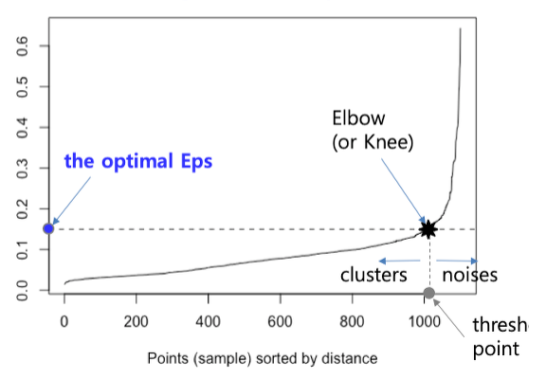
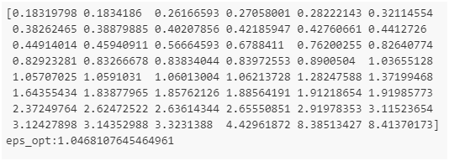
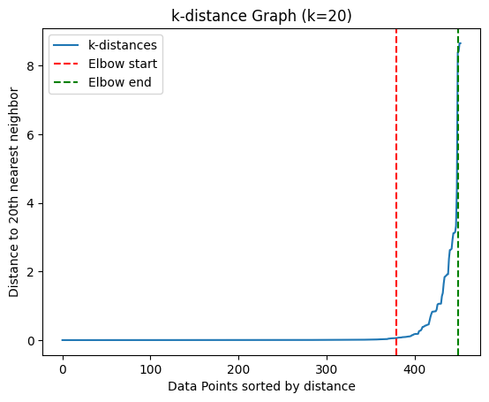
2. DBSCAN
2-2. 최적 파라미터를 찾는 방법 (2/2)
Eps 결정하는 방법
K-거리 계산법을 사용 (여기서 k는 k는 min_samples의 값을 의미)
◀ 이론
1. K-거리를 계산하여 오름차순 정리 (NearestNeighbors 모델 사용)
2. k-거리 그래프에서 급격한 변화가 일어나는 시점 (elbow start), 끝나는 시점 (elbow end) 계산
3. Elbow start~end 내에 있는 거리 중에 중앙 값을 eps_opt로 결정
◀구현

Slide 9
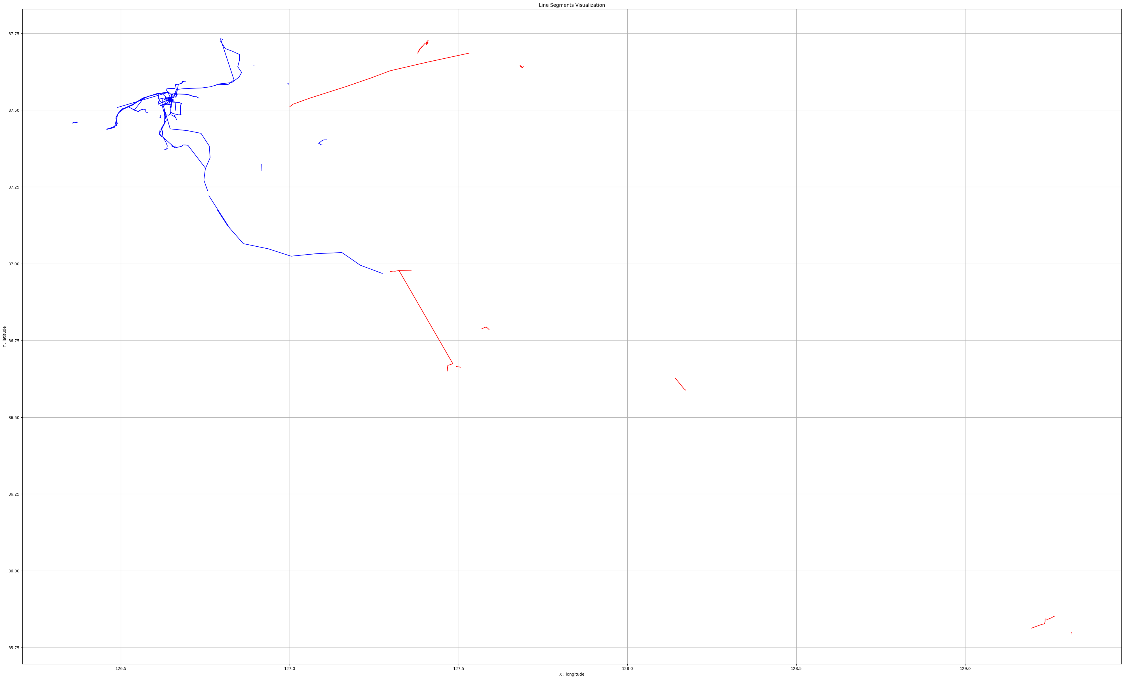
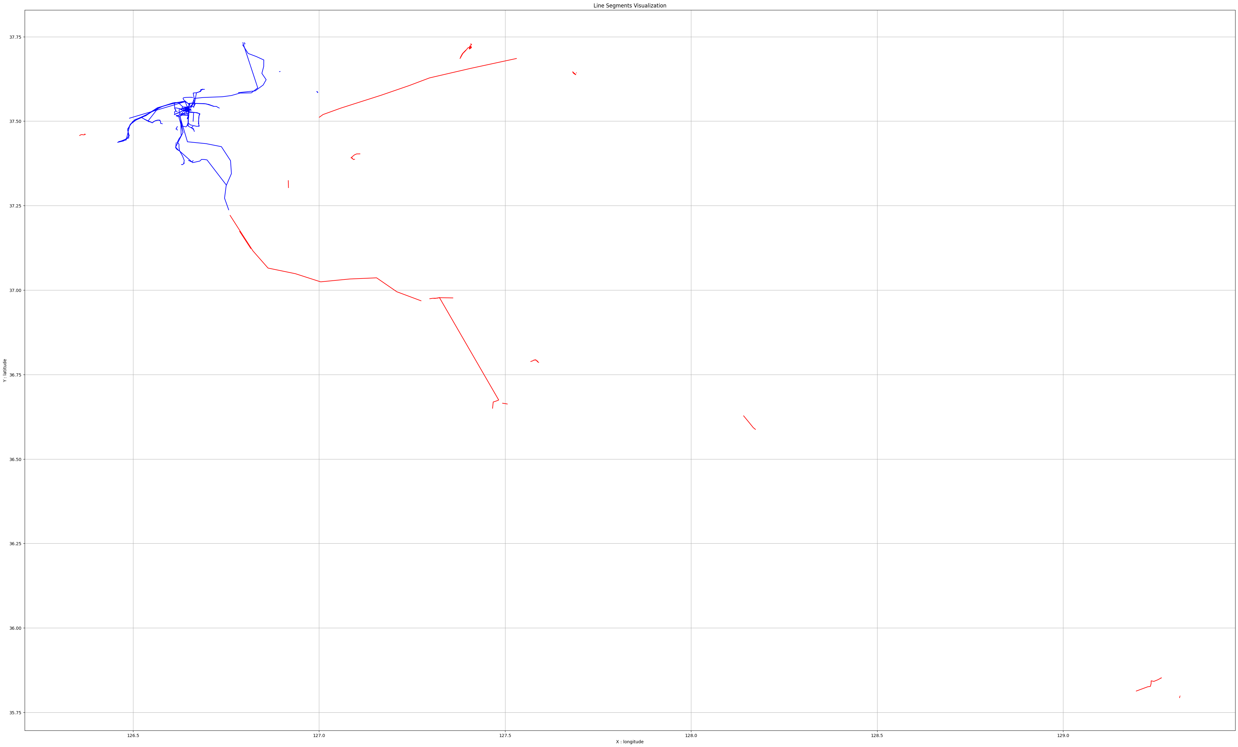
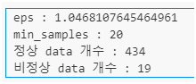
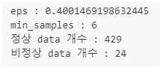
2. DBSCAN
최적 파라미터 – 보간법에서
보간 시 점 개수 = 10 / 전체 경로 개수 = 453
1. 2*{dim}=20
2. ln(n) = 6

Slide 10
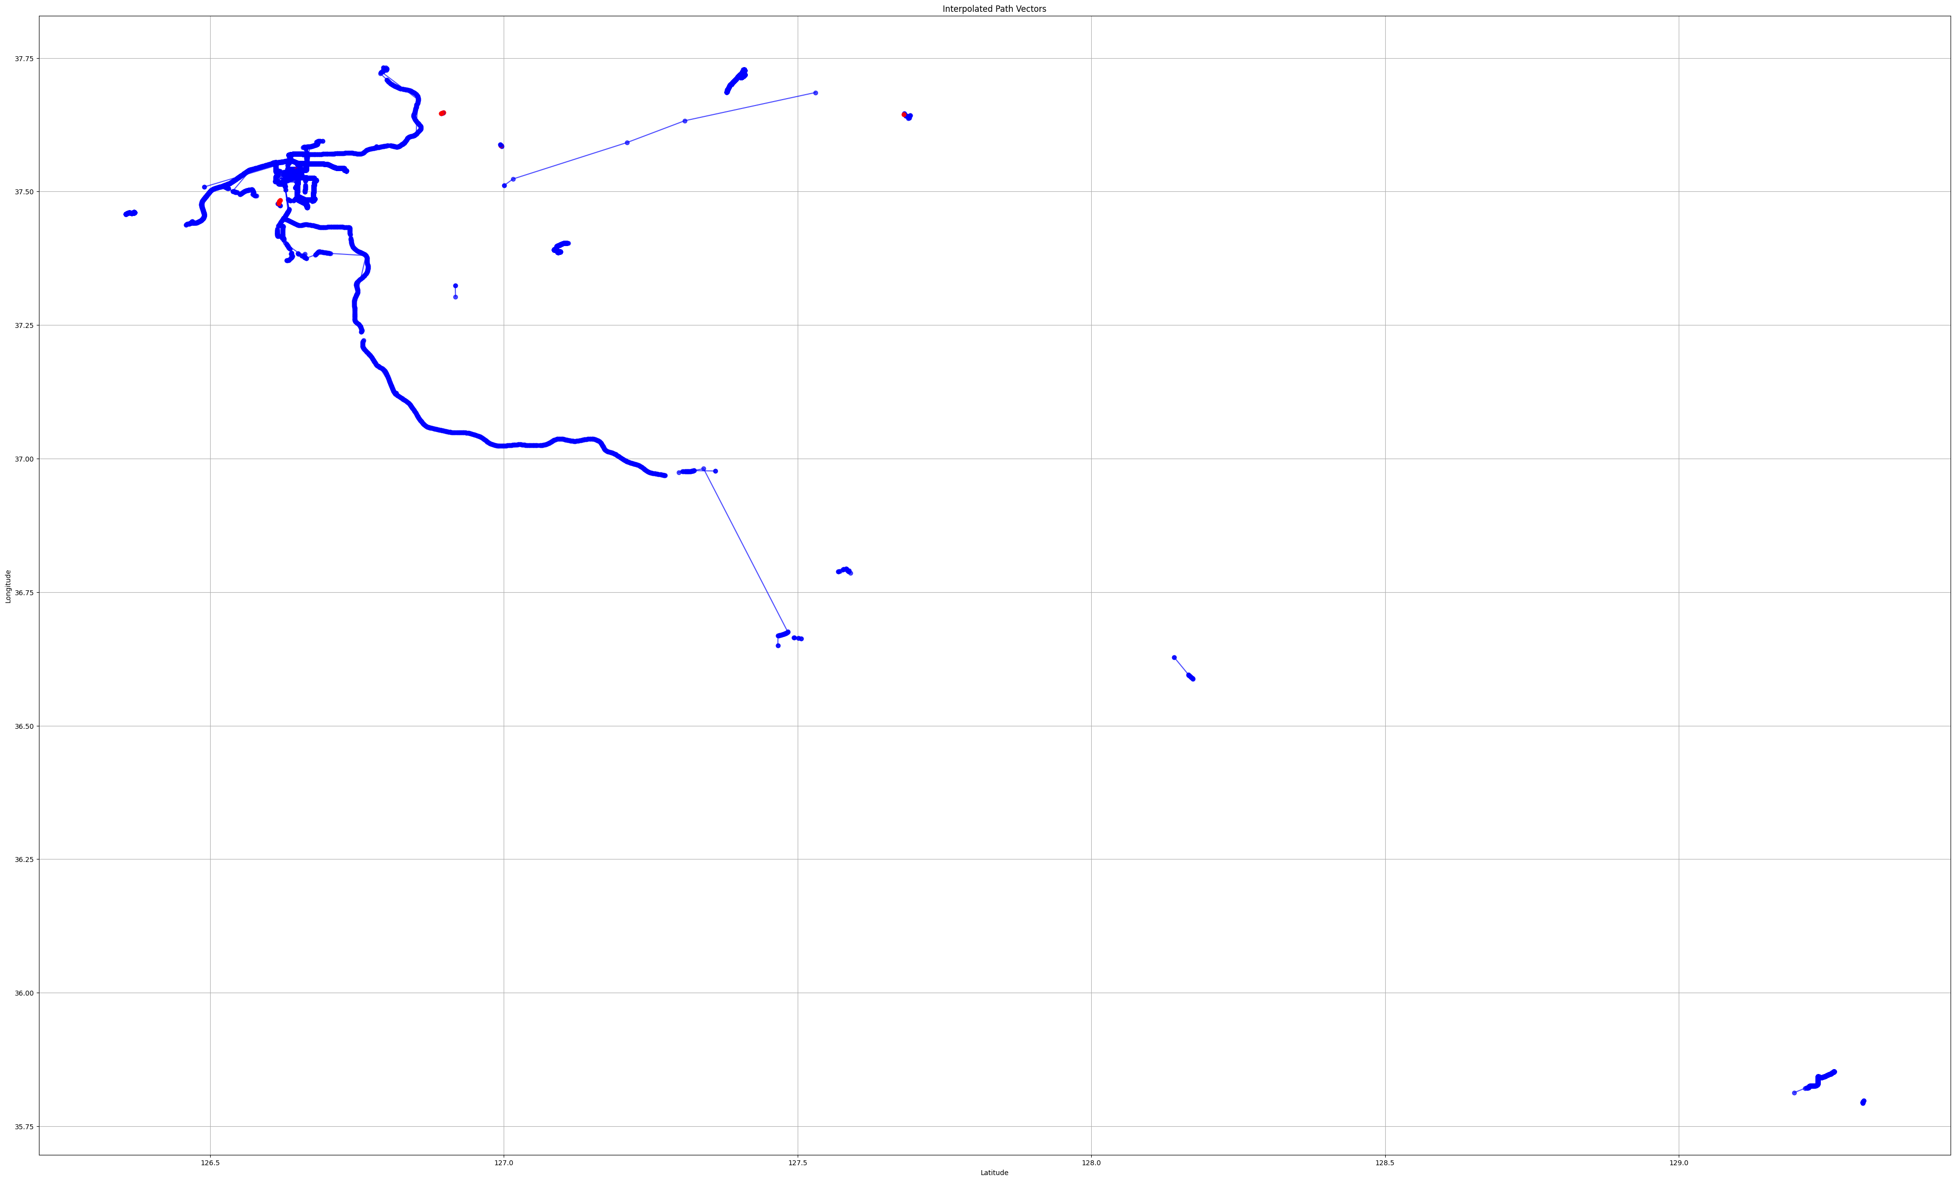
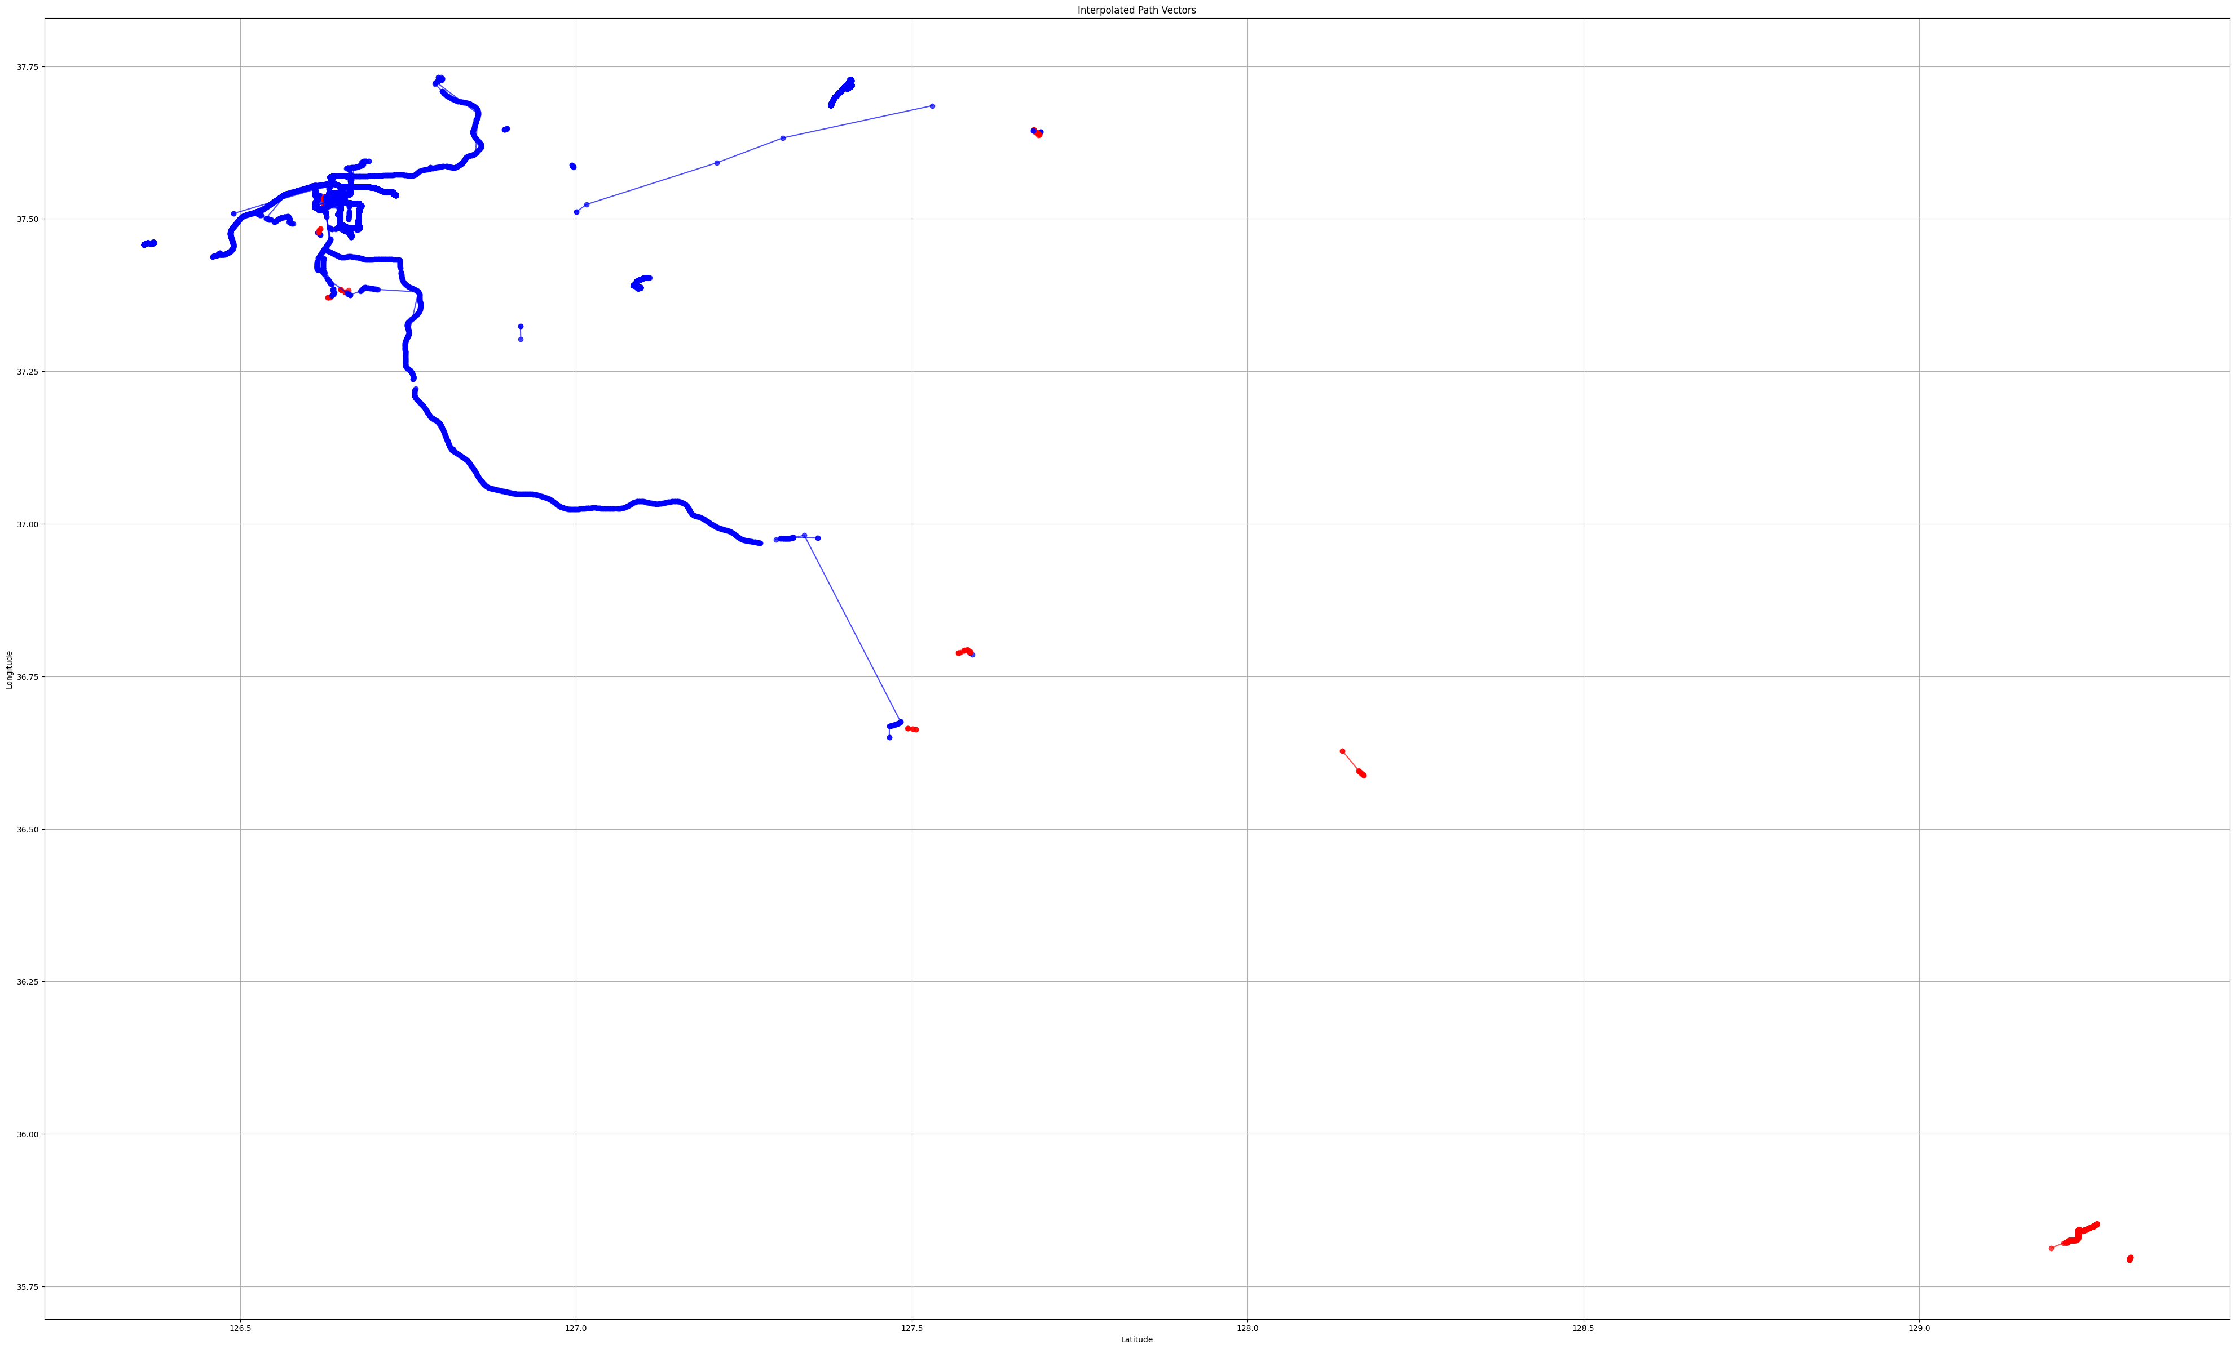
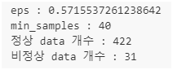
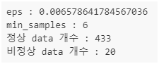
2. DBSCAN
최적 파라미터 – 패딩 방법에서
패딩 시 점 개수 = 20 / 전체 경로 개수 = 453
1. 2*{dim}=40
2. ln(n) = 6

Slide 11
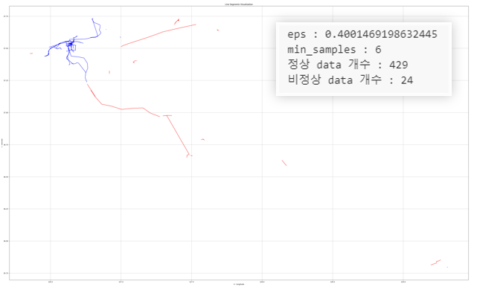
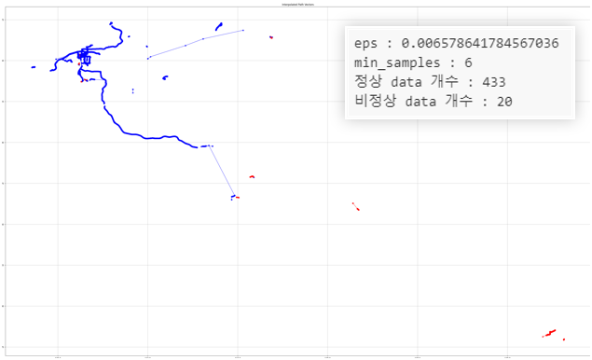
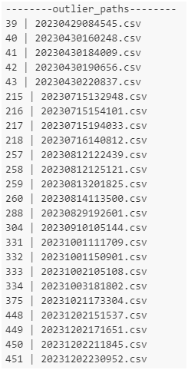
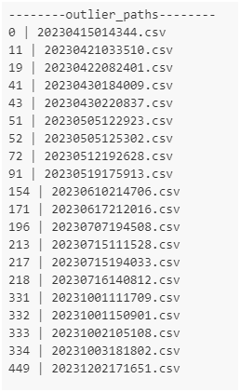
2. DBSCAN
2-3. 각 방법 별 OUTPUT 비교
보간 dbscan_interpolate | 패딩 dbscan_padding

Slide 12
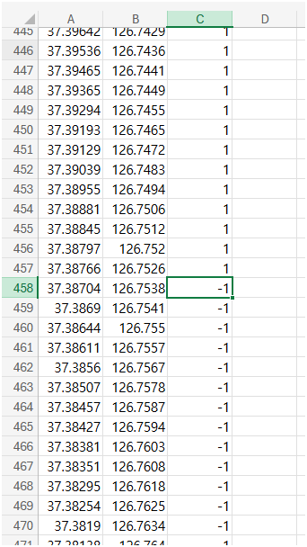
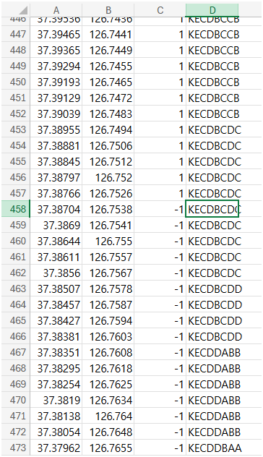
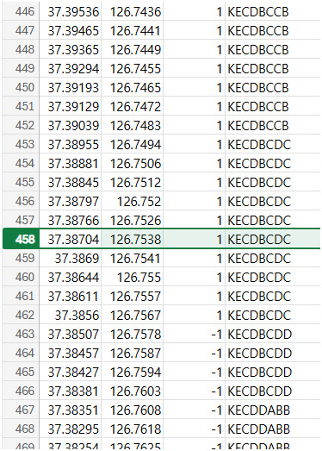
3. Isolation forest
1. 점 단위로 Isolation forest 수행
(파라미터는 초기 contamination = 0.3 일 때) 해당 위치에 대한 정상(1), 비정상(-1) 여부를 파일에 표시
3. 해당 구역을
정상으로 분류할지, 비정상으로 분류할지
정상 비정상 비율에 따라 판단
2. 위도, 경도를 기반으로 구역에 대한 라벨링
해당 구역을 다시 정상 구역으로 라벨링
같은 구역 (KECDBCDC)에 대해서 정상, 비정상이 동시에 찍혀있음
anomaly_score.csv
anomaly_score_labeled.csv
Final_anomaly_decision.csv

Slide 13
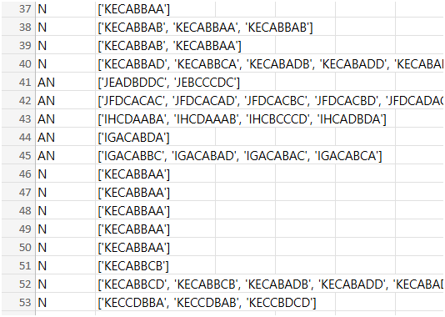
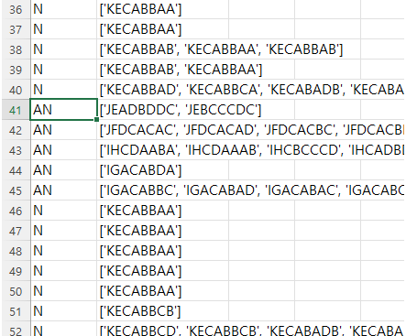
4. 지도학습 전처리
4. 경로를 구역별로 라벨링
경로 단위로 결과가 나오지 않는 Isolation forest의 경우, 비정상 구역이 하나라도 포함되어 있으면 비정상 경로로 판단
예제사진) Isolation forest의 결과를 전처리 코드에 넣었을 때
예제사진) dbscan의 결과를 전처리 코드에 넣었을 때
Isolation forest, dbscan 전부 비정상 경로의 개수가 24개 → 비정상 개수가 너무 적으므로 학습이 제대로 되지 않음.

Slide 14
5. 향후 계획
향후 계획
Gmm 최적 파라미터 찾기
비정상 데이터가 적으므로 학습데이터 구성 시 비정상/정상을 일정 비율로 뽑아내기
이번주의 전처리 코드를 이용하여 각 모델별 지도학습 돌리기

